Slide 1
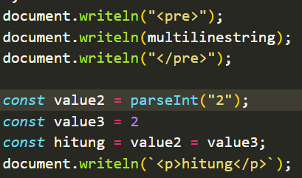
Cara pake parsein ada 2
Cara pertama:

Slide 2
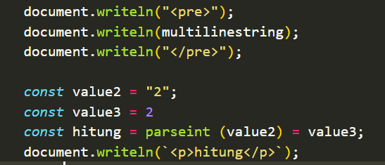
Cara pake parsein ada 2
Cara kedua:

